Slide 1


영단어 관리 프로그램
김가율

Slide 2
Package wordNote Main Class
public class Main { public static void main(String[] args) { new Note(); } }

Slide 3
Package wordNote Words Class
package wordNote; public class Words { int stage = 0; String krWord = null; String engWord = null; public void prt(){ System.out.println("======================="); System.out.println(" LEVEL >> [ Lv " + stage + " ]"); System.out.println(" KOREA >> " + krWord); System.out.println(" ENGLISH >> " + engWord); } }

Slide 4
Package wordNote Functions Class (1/3)
package wordNote; import java.util.Scanner; public class Functions { Scanner in = new Scanner(System.in); public void loopFnc(Words[] str) { System.out.println(" 1 : Level , 2 : 한글 단어, 3 : 영어 단어 "); System.out.print(" 메뉴 번호 입력 >> "); int choice = in.nextInt(); in.nextLine(); switch (choice) { case 1: System.out.println("원하는 Level을 입력하세요"); System.out.print(" 레벨 입력 >> "); int level = in.nextInt(); in.nextLine(); for (int i = 0; i < str.length; i++) { if (str[i] != null) { if (str[i].stage == level) str[i].prt(); } } break; case 2: System.out.println("원하는 한글 단어를 입력하세요"); System.out.print(" 한글 단어 입력 >> "); String korTmp = in.nextLine(); for (int i = 0; i < str.length; i++) { if (str[i] != null) { if (str[i].krWord.equals(korTmp)) str[i].prt(); } } break; case 3: System.out.println("원하 영어 단어를 입력하세요"); System.out.print(" 영어 단어 입력 >> "); String eng = in.nextLine().toLowerCase(); for (int i = 0; i < str.length; i++) { if (str[i] != null) { if (str[i].engWord.toLowerCase().equals(eng)) str[i].prt(); } } break; default: System.out.println("해당 번호의 메뉴가 없습니다"); } }

Slide 5
Package wordNote Functions Class (2/3)
public Words pickFun(Words[] str){ System.out.println(" 1 : 한글 단어, 2 : 영어 단어 "); System.out.print(" 메뉴 번호 입력 >> "); int choice = in.nextInt(); in.nextLine(); switch (choice) { case 1: System.out.println("한글 단어를 입력하세요"); System.out.print(" 단어 입력 >> "); String kor = in.nextLine(); for (int i = 0; i < str.length; i++) { if (str[i] != null) { if (str[i].krWord.equals(kor)) return str[i]; } } break; case 2: System.out.println("원하는 영어 단어를 입력하세요"); System.out.print(" 단어 입력 >> "); String eng = in.nextLine().toLowerCase(); for (int i = 0; i < str.length; i++) { if (str[i] != null) { if (str[i].engWord.toLowerCase().equals(eng)) return str[i]; } } break; default: System.out.println("해당 번호의 메뉴가 없습니다"); return null; } return null; } }

Slide 6
Package wordNote Functions Class (3/3)
// 중복 단어 체크 기능 public boolean duplicateString (Words[] words , String wordsEng){ for (int i = 0; i < words.length; i++) { for (int j = 0; j < words.length; j++) { if (words[i] != null) { if (words[i].engWord.toLowerCase().equals(wordsEng.toLowerCase())) { return false; } } } } return true; }

Slide 7
Package wordNote Note Class (1/4)
package wordNote; import java.util.Scanner; // 영단어 Note 프로그램 public class Note { Scanner in = new Scanner(System.in); Words[] wordsNote = new Words[30]; Functions fnc = new Functions(); Note() { boolean flag = true; while (flag) { // 단어장 프로그램 소개 info(); System.out.println("\n====================================="); System.out.print(" 메뉴 선택 >> "); int user = in.nextInt(); in.nextLine(); switch (user) { case 1: // 1번 입력 addWord(); break; case 2: // 2번 수정 editWord(); break; case 3: // 3번 삭제 delWord(); break; case 4: // 4번 검색 searchWord(); break; case 5: // 5번 전체보기 viewWord(); break; case 6: // 종료 flag = false; break; default: System.out.println("다시 입력 해 주세요"); } } }

Slide 8
Package wordNote Note Class (2/4)
// info 5번 전체보기 메서드 private void viewWord() { System.out.println("입력된 영단어 노트 전체 내용 입니다"); for (int i = 0; i < wordsNote.length; i++) { if (wordsNote[i] != null && wordsNote[i].krWord != null) { wordsNote[i].prt(); } } } // info 4번 검색 메서드 private void searchWord() { System.out.println("검색할 내용을 선택 해 주세요"); fnc.loopFnc(wordsNote); } // info 3번 삭제 메서드 private void delWord() { System.out.println("삭제할 단어의 분류를 선택하세요"); Words w = fnc.pickFun(wordsNote); for (int i = 0; i < wordsNote.length; i++) { if (wordsNote[i] != null ) { if (w.equals(wordsNote[i])) { wordsNote[i].prt(); System.out.println(" >> [ " + wordsNote[i].krWord + " ] 삭제 완료 "); wordsNote[i] = new Words(); w = null; break; } } } }

Slide 9
Package wordNote Note Class (3/4)
// info 2번 수정 메서드 private void editWord() { System.out.println("단어를 수정하겠습니다 . 수정할 단어를 찾겠습니다"); // pickFun 메서드는 수정을 원하는 단어를 찾아 해당 Words 객체를 반환하는 메서드입니다 . // 반환값의 주소(wordsNote[인덱스번호])를 w변수에 값 복사를 하여 대입 Words w = fnc.pickFun(wordsNote); System.out.println("[ "+ w.krWord + " ]수정할 내용를 선택하세요"); System.out.println("1. Level\t2. 한글 단어\t3. 영어 단어"); System.out.print(" 메뉴 번호 입력 >> "); int user = in.nextInt(); in.nextLine(); switch (user) { case 1: System.out.print("수정될 Level 입력 >> "); int level = in.nextInt(); in.nextLine(); w.stage = level; System.out.println("\t\t[ 변경 후 ]"); w.prt(); w = null; break; case 2: System.out.print("수정될 한글 단어 입력 >> "); String editKor = in.nextLine(); w.krWord = editKor; System.out.println("\t\t[ 변경 후 ]"); w.prt(); w = null; break; case 3: System.out.print("수정될 영어 단어 입력 >> "); String editEng = in.nextLine(); w.engWord = editEng; System.out.println("\t\t[ 변경 후 ]"); w.prt(); w = null; break; default: System.out.println("입력된 번호는 확인할 수 없는 범위입니다."); } }

Slide 10
Package wordNote Note Class (4/4)
// info 1번 입력 메서드 private void addWord() { // 단어 입력 Words w = new Words(); System.out.println("lv 1 : 쉬운단어"); System.out.println("lv 2 : 국가 및 지역명"); System.out.println("lv 3 : 동사"); System.out.print(" 레벨 입력 >> "); int level = in.nextInt(); in.nextLine(); w.stage = level; System.out.print("영어 단어 입력 >> "); String eng = in.nextLine(); w.engWord = eng; System.out.print("한글 단어 입력 >> "); String kor = in.nextLine(); w.krWord = kor; for (int i = 0; i < wordsNote.length; i++) { if (wordsNote[i] == null && fnc.duplicateString(wordsNote, w.engWord)) { wordsNote[i] = w; w = null; break; } else if (wordsNote[i] != null && !(fnc.duplicateString(wordsNote, w.engWord))) { System.out.println("영단어가 중복되었거나 잘못된 등록 방식입니다 다시 시도해주세요"); break; } } } private void info() { System.out.println("\n====================================="); System.out.println("단어장 프로그램"); System.out.println("1. 단어 입력\t2. 단어 수정\t3. 단어 삭제\t4. 단어 검색\t5. 전체 보기\t6. 노트 종료"); } }

Slide 11
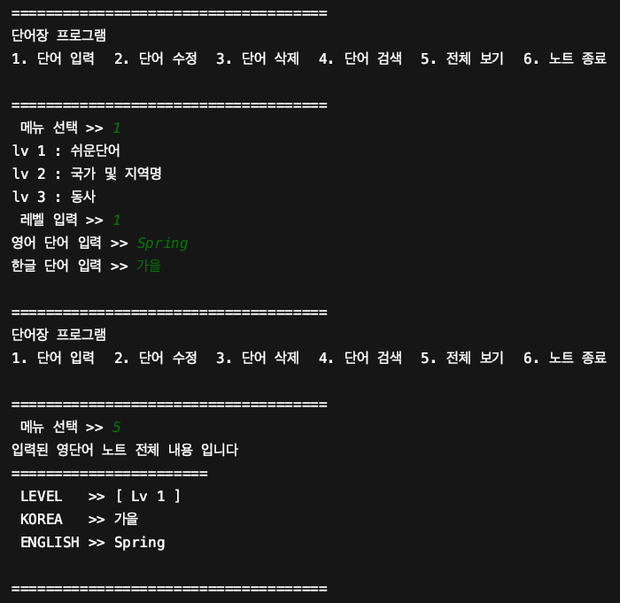
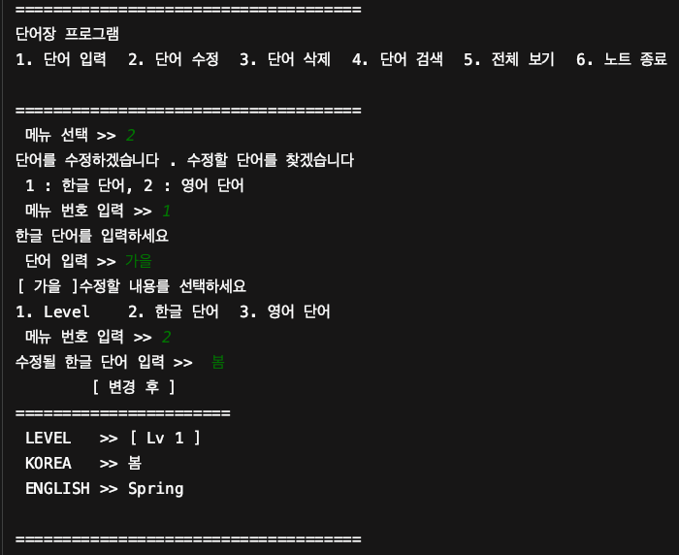
입력 후 수정 구현 확인

Slide 12
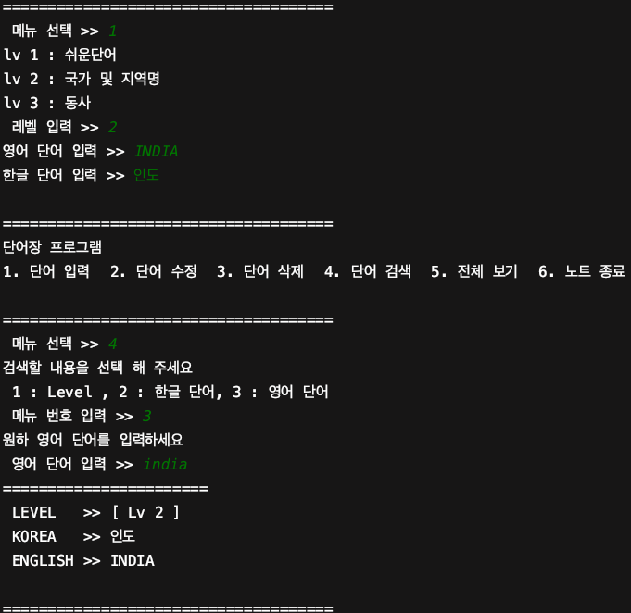
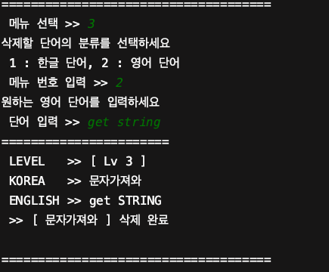
입력 및 검색 , 삭제 동작 구현

Slide 13
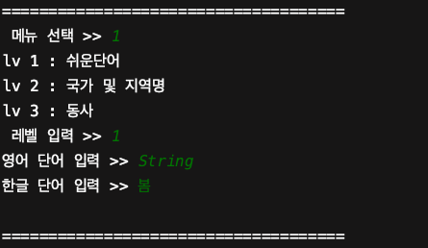
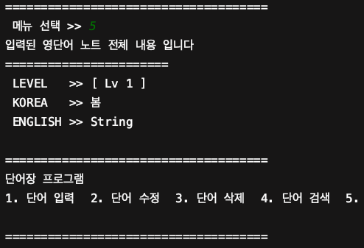
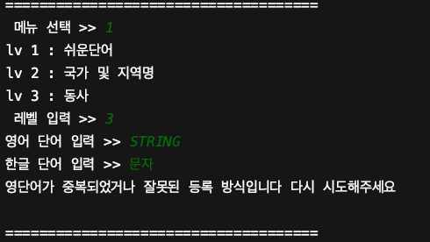
영단어 중복 체크 후 중복 일 경우 추가 불가 기능 구현

